Slide 1
Kubernetes 集群安全强化 Cluster Hardening

Slide 2
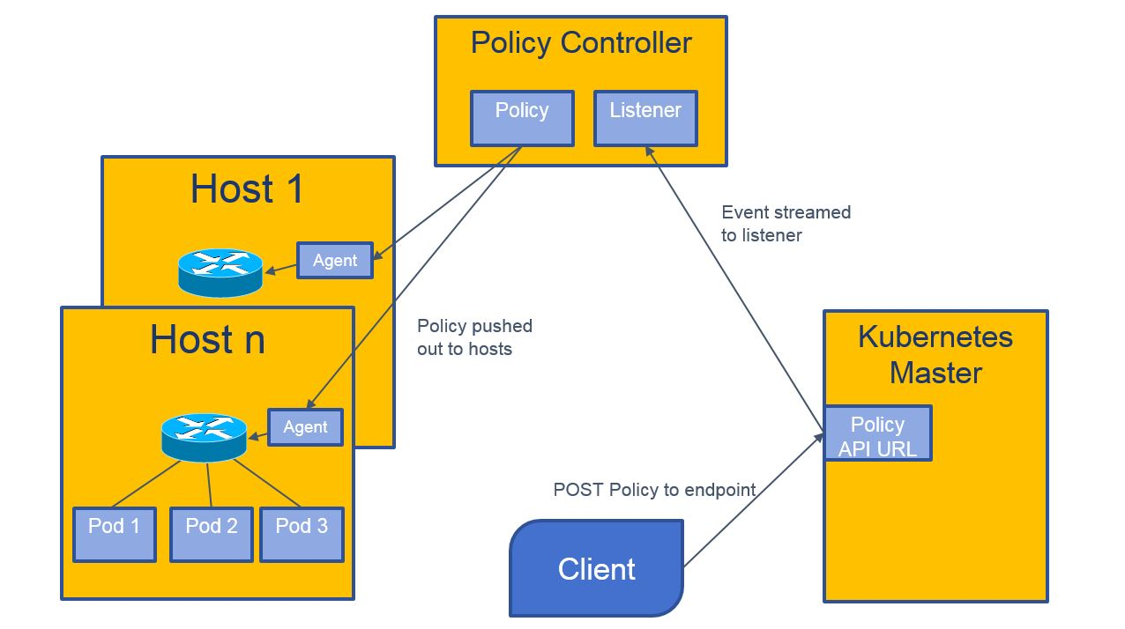
1. 使用网络策略NetworkPolicy限制集群网络访问
Kubernetes NetworkPolicy 工作原理浅析

Slide 3
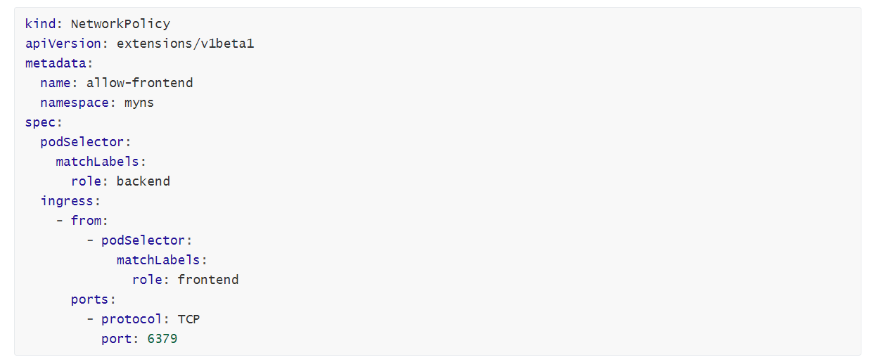
例子：Pod 级别的访问控制

Slide 4
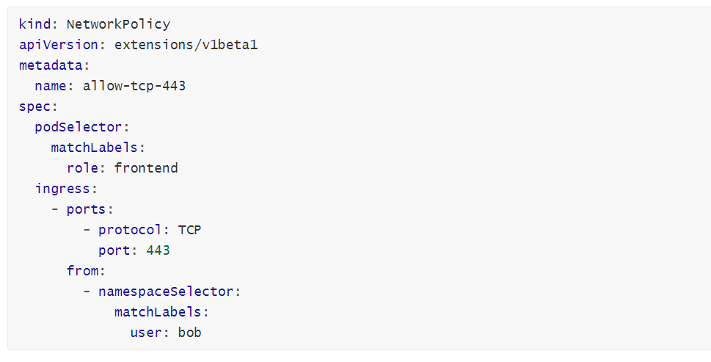
例子：Namespace 级别的访问控制

Slide 5
选择器和网络隔离策略
NetworkPolicy 的总结：
使用选择器，对被选中的 Pod 进行访问控制，主要有3种选择器：
podSelector
namespaceSelector
ipBlock
定义流量隔离策略：
Ingress：代表入站流量隔离策略
Engress：代表出站流量隔离策略
定义具体的流量隔离策略行为。

Slide 6
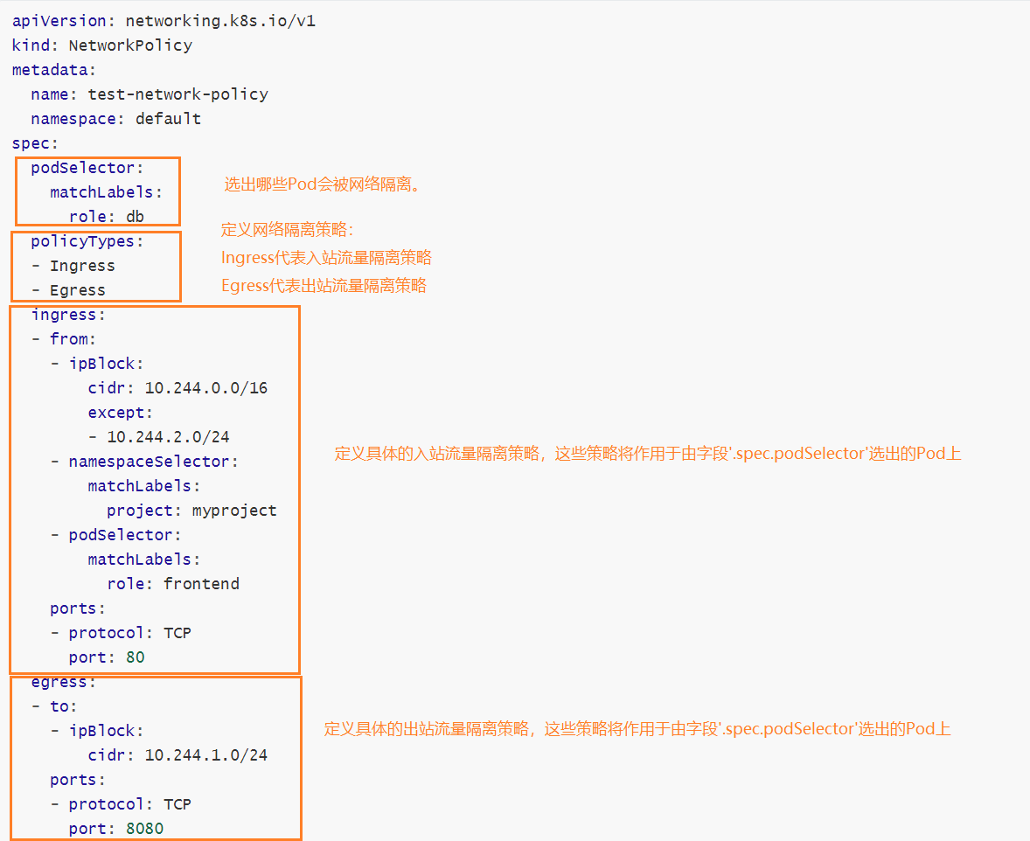
NetworkPolicy 复杂例子

Slide 7
`.spec.ingress.from` 选择器和 `.spec.egress.to` 选择器的行为
podSelector 的定义:
在与NetworkPolicy相同的命名空间中选择特定的Pod，作为允许入站流量的来源，或允许出站流量的目的地。
namespaceSelector 的定义：
选择特定的命名空间，这些命名空间下的所有Pod，作为允许入站流量的来源，或允许出站流量的目的地。

Slide 8
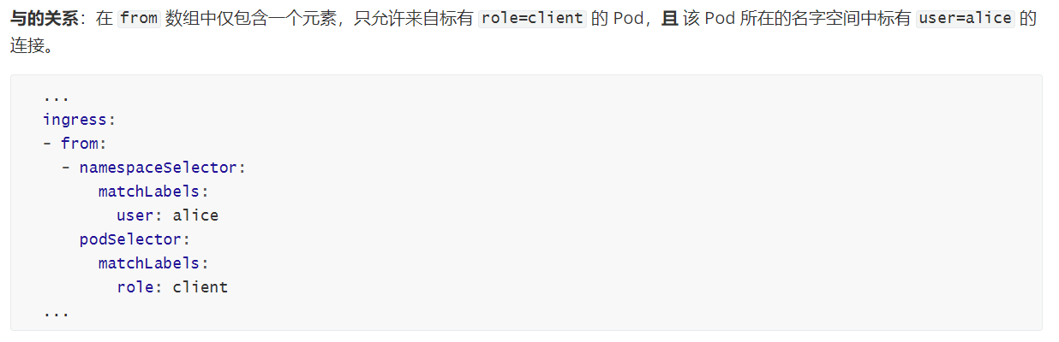
与的关系

Slide 9
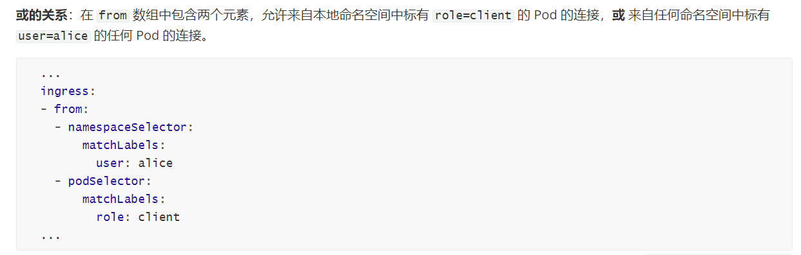
或的关系

Slide 10
ipBlock 的定义
选择特定的 IP CIDR 范围，作为允许入站流量的来源，或允许出站流量的目的地。一般为集群外部IP，因为集群内部IP，如Pod IP，具有不确定性且随机产生。
注意：请谨慎使用ipBlock

Slide 11
更多 NetworkPolicy 的用例
默认策略
默认情况下，如果命名空间中不存在任何NetworkPolicy，则所有进出该命名空间中 Pod 的流量都被允许。

Slide 12
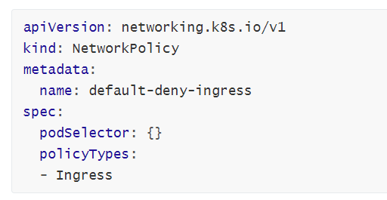
拒绝所有入站流量
Notes:
### 拒绝所有入站流量
`podSelector`为空，表示选择`default`命名空间下所有的Pod，没有`.spec.ingress`的定义，表示拒绝所有入站流量。

Slide 13
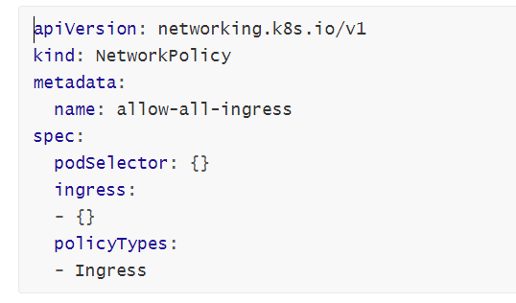
允许所有入站流量
Notes:
### 允许所有入站流量
`podSelector`为空，表示选择`default`命名空间下所有的Pod，有`.spec.ingress`的定义，但是值为空，表示允许所有入站流量。

Slide 14
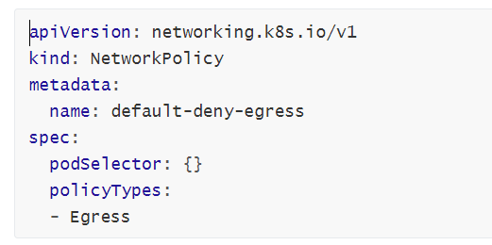
拒绝所有出站流量
Notes:
### 拒绝所有出站流量
`podSelector`为空，表示选择`default`命名空间下所有的Pod，没有`.spec.egress`的定义，表示拒绝所有入站流量。

Slide 15
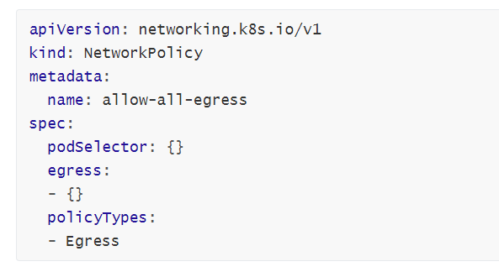
允许所有出站流量
Notes:
### 允许所有出站流量
`podSelector`为空，表示选择`default`命名空间下所有的Pod，有`.spec.egress`的定义，但是值为空，表示允许所有入站流量。

Slide 16
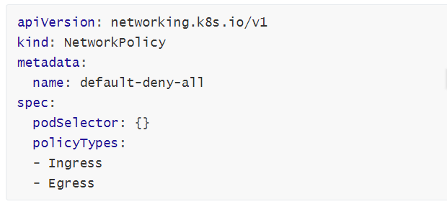
拒绝所有入口和所有出站流量
Notes:
#### 拒绝所有入口和所有出站流量
`podSelector`为空，表示选择`default`命名空间下所有的Pod，没有`.spec.ingress`和`.spec.egress`的定义，表示拒绝所有入口和所有出站流量。

Slide 17
扩展阅读
以下Github仓库中包含了很多NetworkPolicy的各种用例和示例YAML文件，可以用于参考学习。
https://github.com/ahmetb/kubernetes-network-policy-recipes

Slide 18
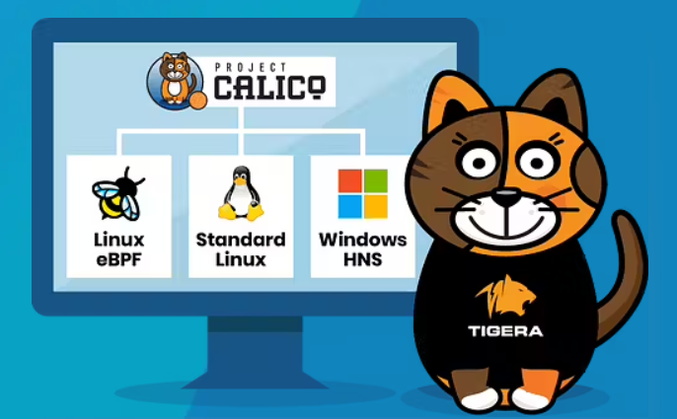
实战：使用网络插件Calico，实现NetworkPolicy
https://projectcalico.docs.tigera.io/getting-started/kubernetes/quickstart
Notes:
当做回家作业，大家回去，自己试试。

Slide 19
2. 使用CIS基准来检查Kubernetes组件（kube-api-server、kube-scheduler、kubelet、etcd）的安全配置
了解什么是 CIS（Center for Internet Security）基准
CIS®（Center for Internet Security）是一个非盈利组织，CIS Controls和 CIS Benchmarks 是保护IT系统和数据免受攻击的，最普遍的全球标准和公认的最佳实践。CIS Benchmarks 提供了一系列指导手册来保护容易受到攻击的操作系统、软件和网络。

Slide 20
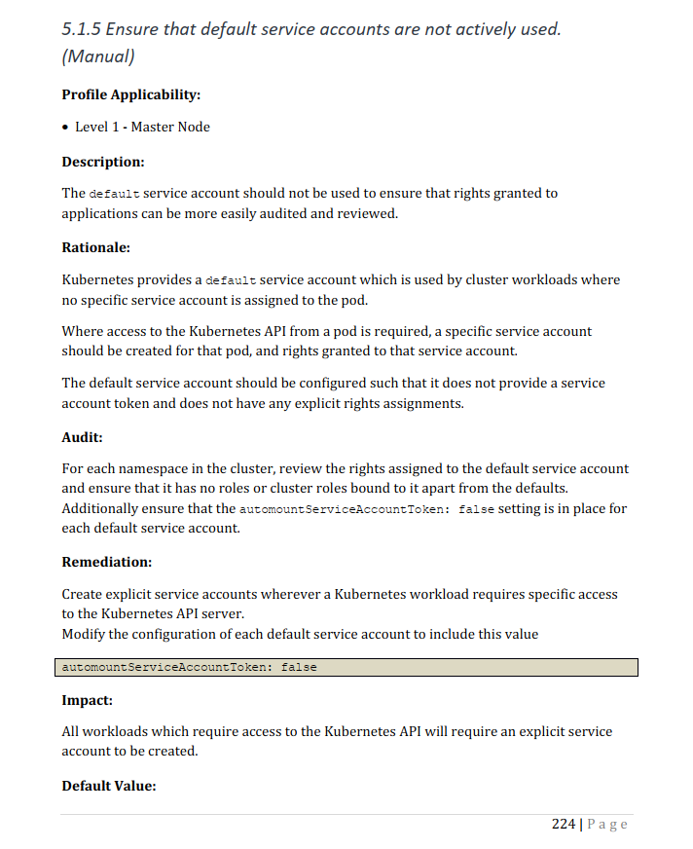
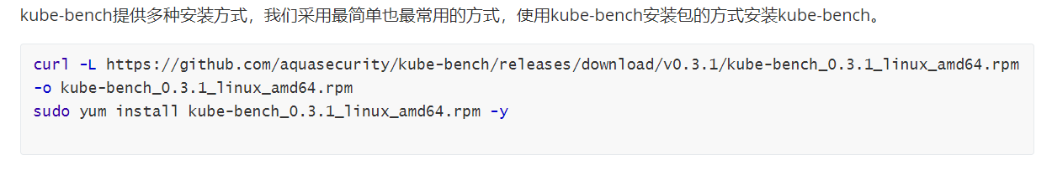
安装和使用 CIS Kubernetes Benchmark 测试工具：kube-bench
Notes:
CIS_Kubernetes_Benchmark_v1.6.0.pdf文档超过200页，通过文档来排查Kubernetes集群的安全性，工作量是巨大的。因此CIS benchmark自动化工具kube-bench应运而生。
kube-bench提供多种安装方式，我们采用最简单也最常用的方式，使用kube-bench安装包的方式安装kube-bench。

Slide 21
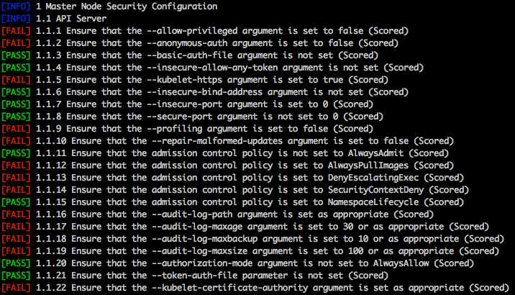
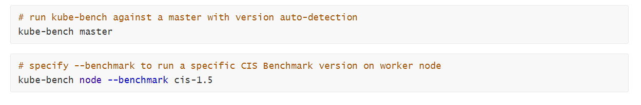
使用kube-bench检测master及worker nodes的安全隐患配置

Slide 22
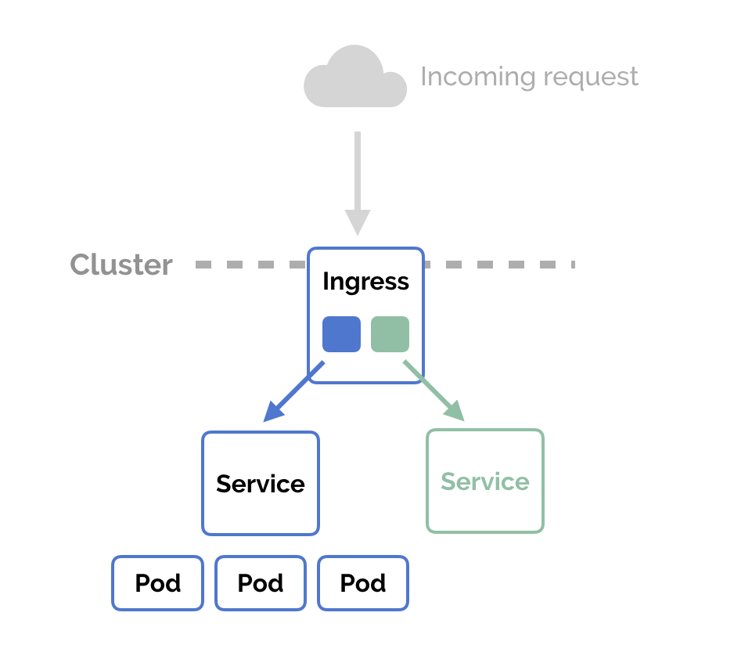
3. Ingress的安全配置
了解什么是 Ingress
资源对象 Ingress
Ingress 控制器
Nginx
Nginx Configuration

Slide 23
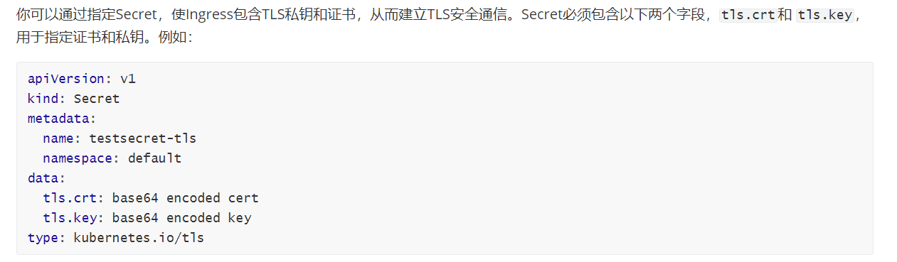
为Ingress配置自签名证书，建立TLS安全通信

Slide 24
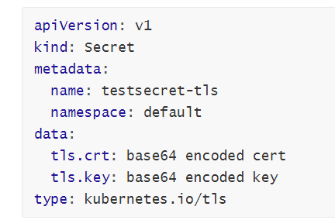
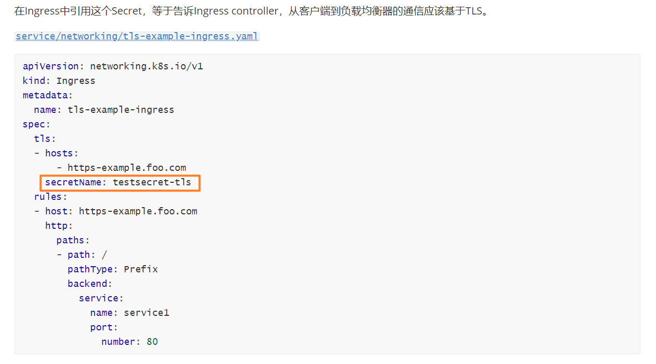
为Ingress配置自签名证书，建立TLS安全通信

Slide 25
实战练习
目的1： 为NGINX Ingress Controller配置默认证书
目的2： 通过Ingress，为不同的host配置不同的TLS证书
Notes:
回家作业

Slide 26
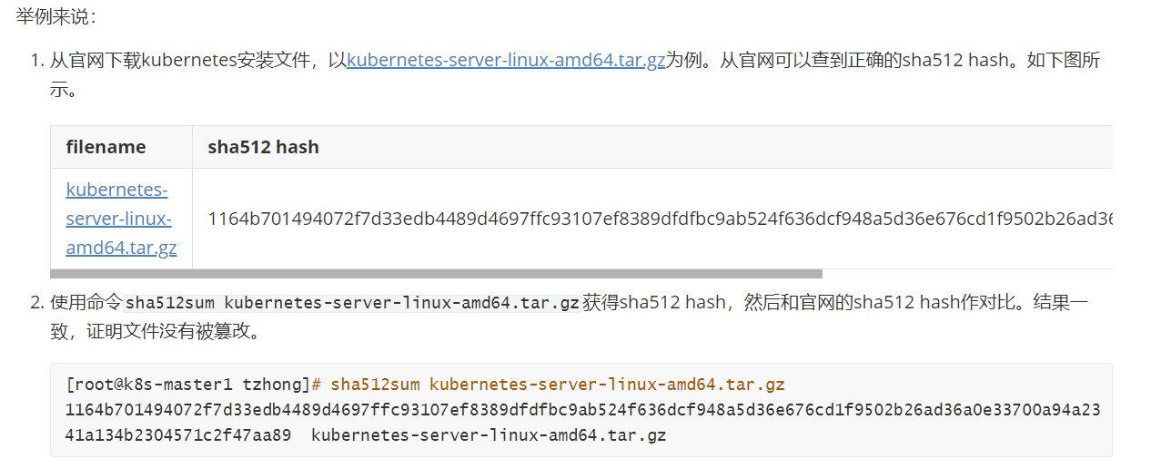
4. 部署前验证Kubernetes二进制文件

Slide 27
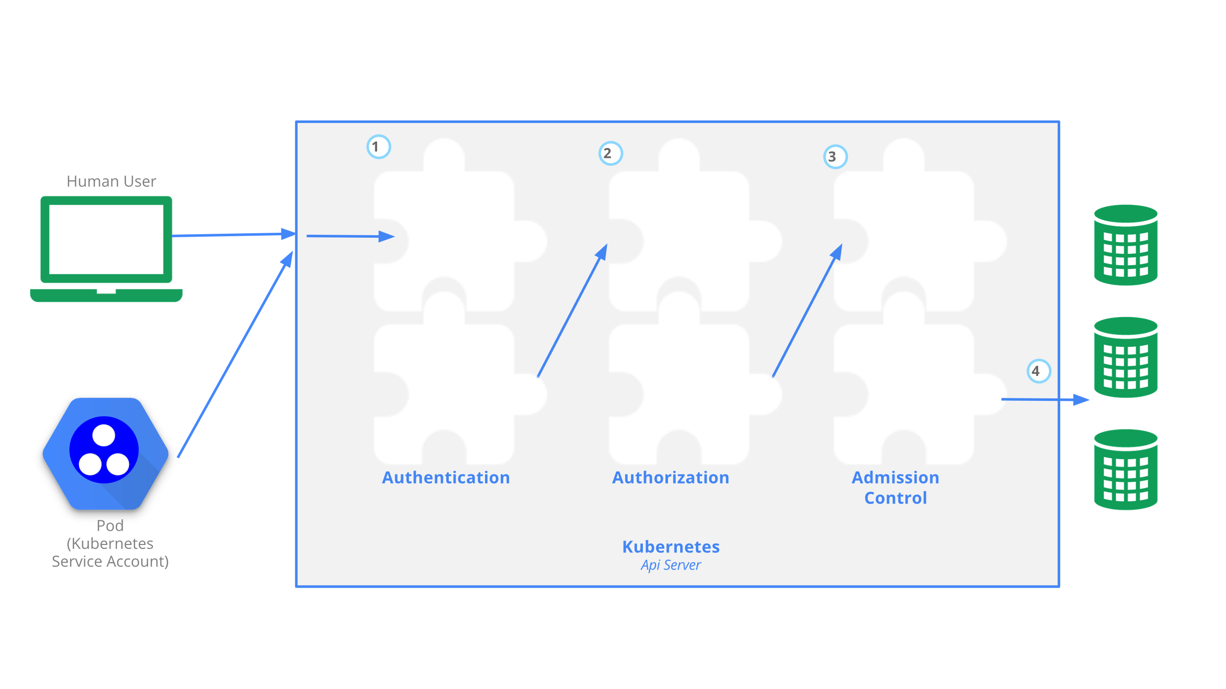
5. 限制对Kubernetes API的访问

Slide 28
Kubernetes的身份验证 / Kubernetes authentication
Authentication用于身份验证，用于鉴别“你是谁？”
Notes:
Authentication用于身份验证，用于鉴别”你是谁？“
一旦连接建立，HTTP请求就进入身份验证步骤。如图中的步骤1所示。集群管理员可以为Kubernetes API Server配置一个或多个身份验证模块。 身份验证模块包括客户端证书、密码、令牌（Token）。如果指定了多个身份验证模块，在这种情况下，依次尝试每个模块，只要有一个模块通过了请求，请求就通过。
如果请求不能通过身份验证，它将被以HTTP状态代码401的形式拒绝。

Slide 29
Kubernetes的授权 / Kubernetes authorization
Authorization用于鉴别“你能做什么？”
Notes:
Kubernetes支持多种授权模块，如ABAC模式、RBAC模式和Webhook模式。集群管理员可以为Kubernetes API Server配置一个或多个授权模块。
如果指定了多个授权模块，在这种情况下，依次尝试每个模块，只要有一个模块通过了请求，请求就通过。
如果请求不能通过授权模块，它将被以HTTP状态代码403的形式拒绝。

Slide 30
Kubernetes的准入控制 / Kubernetes Admission Control
在准入控制模块中可以对Kubernetes对象进行
验证（Validating）
修改（Mutating）
Notes:
用户可以自己编写准入控制模块，然后在准入控制模块中可以对Kubernetes对象进行验证（Validating）和修改（Mutating）。
例如我们可以指定ImagePolicyWebhook，当创建Deployment时，会验证Deployment中所包含的容器镜像是否合法，比如是否来自特定的镜像仓库，只有包含合法容器镜像的Deployment才允许被创建，否则拒绝创建Deployment。
当指定了多个准入控制模块时，准入控制模块会按顺序被调用。
与身份验证和授权模块不同，只要有一个准入控制模块拒绝了请求，请求就被立即拒绝。

Slide 31
6. RBAC（基于角色的访问控制）
了解什么是RBAC
RBAC是基于角色的访问控制（`Role-Based Access Control` ）
RBAC认为授权实际上是`Who` 、`What` 、`How` 三元组之间的关系，也就是`Who` 对`What` 进行`How` 的操作
Who：是权限的拥有者或主体，如在Kubernetes中的ServiceAccount
What：是操作的对象，如在Kubernetes中的Deployment，Pod等Kubernetes对象
How：具体的权限，如 "get", "watch", "list"等

Slide 32
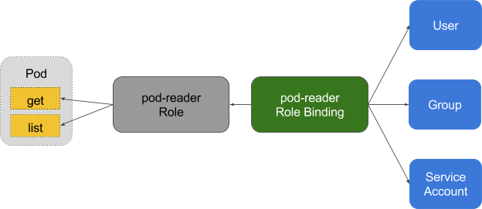
RBAC的使用，创建ServiceAccount, Role/ClusterRole 和 RoleBinding /ClusterRoleBinding
Notes:
例如，创建一个ServiceAccount，有权限对命名空间ns1中的Pod进行`get`, `watch` 和 `list`

Slide 33
7. ServiceAccount的最佳安全实践
禁用默认的ServiceAccount
apiVersion: v1
kind: ServiceAccount
metadata:
name: default
automountServiceAccountToken: false
...
Notes:
当你创建Pod时，如果未指定ServiceAccount，Kubernetes将自动为其分配一个默认ServiceAccount，即`default`。Pod中的应用程序即可通过此默认ServiceAccount访问Kubernetes API，但是你的Pod可能根本不需要访问Kubernetes API，无形中，我们将Pod的权限放大了。
因此我们可以为默认ServiceAccount添加字段 `automountServiceAccountToken:false`，这样Kubernetes将不会为Pod自动分配默认ServiceAccount。
这是来自CIS_Kubernetes_Benchmark_v1.6.0 中的一条建议，“Ensure that default service accounts are not actively used.”

Slide 34
对新创建的ServiceAccount应用最小权限原则
最小权限是指每个程序和系统用户都应该具有完成任务所必需的最小权限集合
Notes:
根据定义，最小权限是指每个程序和系统用户都应该具有完成任务所必需的最小权限集合。
假设ServiceAccount SA1需要对Pod具有get，watch和list的权限，那么它的权限就应该被限定于此，而不能具有查看Secret或者创建Deployment等其他权限。
应用最小权限的原则，就是为了保护数据以及功能，避免受到错误或者恶意行为的破坏。然而，在大部分组织的实际工作中，真正的普遍情况是，当一个开发人员或者其他相关人员请求开通访问权限时，系统管理员或者解决方案架构师都是盲目的提供了访问权限且没有限制，这样就导致了在组织内部有很多的漏洞，极有可能会造成重大安全风险。

Slide 35
8. 升级 Kubernetes
时常更新 Kubernetes 版本，应用一些安全新特性，以及修复一些已知漏洞。
实践：使用kubeadm升级Kubernetes集群

